Slide 1
Скандинавська мітологія Християнство запровадження в Норвегії

Slide 2
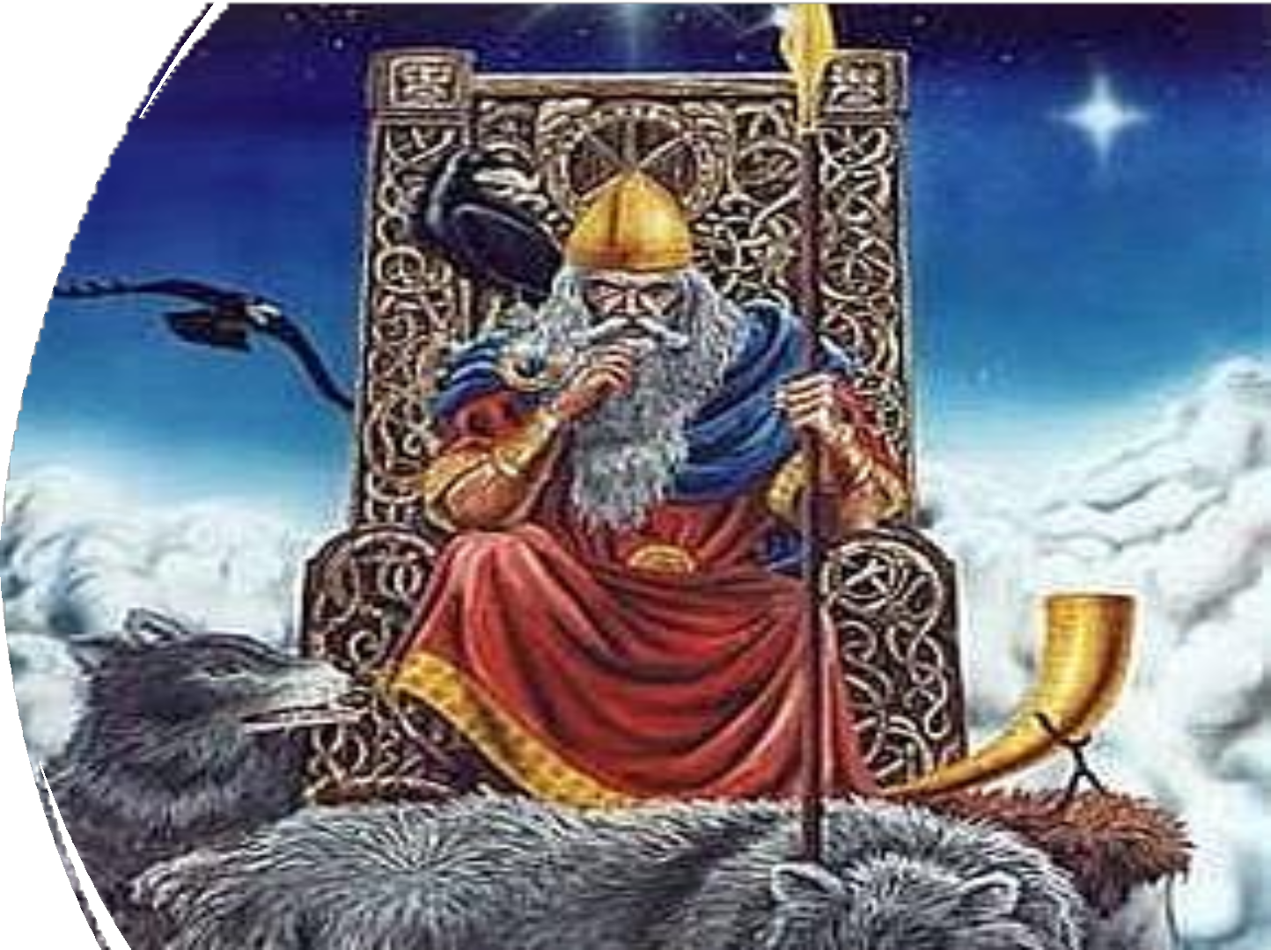
Скандинавська мітологія
Скандинавська мітологія було найпопулярнішим
видом вчення про богів у північно-
германського народу Норвегії,
Швеції, Данії, Ісландії
та Фарерських островів у часи
до приходу християнства.
Скандинавські історії та вистави змінювалися з часом, тому вони відрізнялися залежно від регіону. Існує багато різних, але однаково важливих версій міфів.

Slide 3
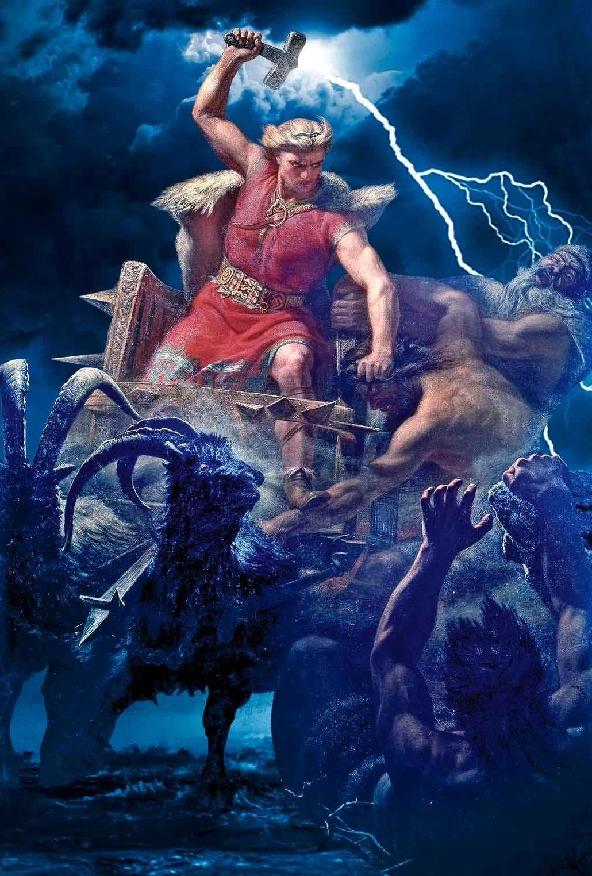
За часів до приходу християнства, скандинавські міфи були найважливішим джерелом вивчення богів у
північно-германських народів Норвегії, Данії, Швеції,
Фарерських островів та Ісландії. Скандинавські міфи мають щось спільне із германськими, кельтськими, самськими та фіно-угорськими міфами.
Наші знання про скандинавську мітологію йдуть з Den eldre Edda, збір віршей та саг автора Снурре Стюрласон. Snorre Sturlason Edda та Ynglingesaga i Heimskringla можна вважати найважливішими джерелами
скандинавських міфів.

Slide 4
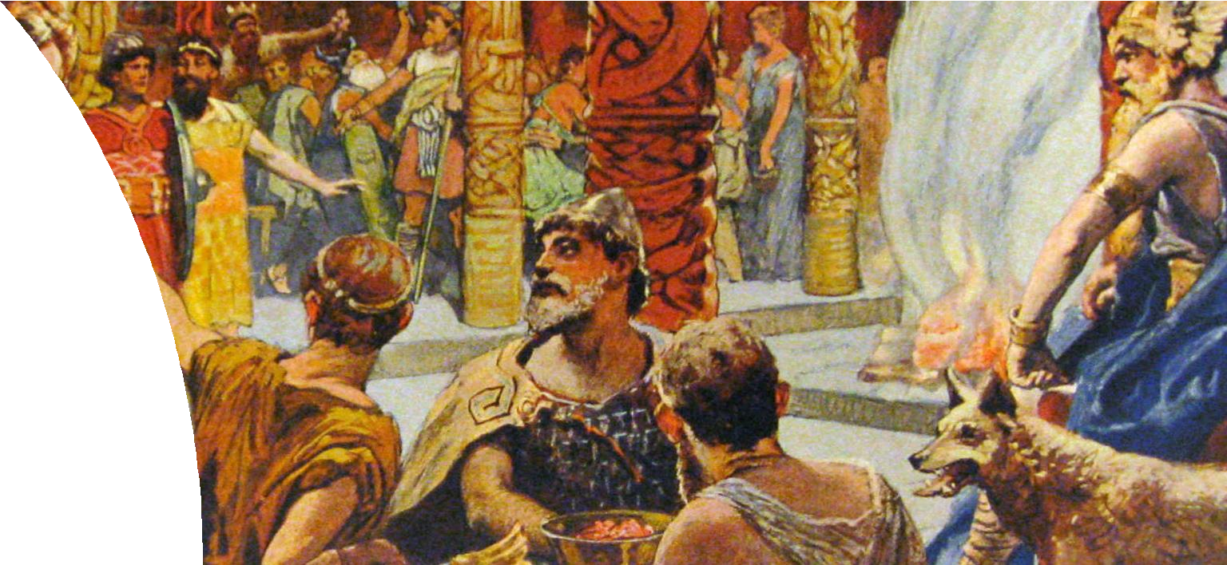
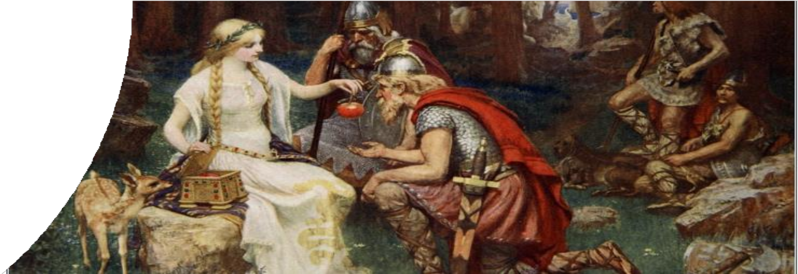
Центральні фігури скандинавськіх міфів є Удін, Тур, Бальдер, Хеймдалл, Фрой, Фройя, Нйурд та Луке. Ми також можемо зустріти таких створінь
як ельфи, гноми, гірські свині, троллі та йоти, богині Хел, вовк Fenrisulven
та хробак Midgardsormen.
У часи вікінгів вірили в те, що загинувші у бою потрапляли у Вальгаллу, де їх приймав Удін.

Slide 5
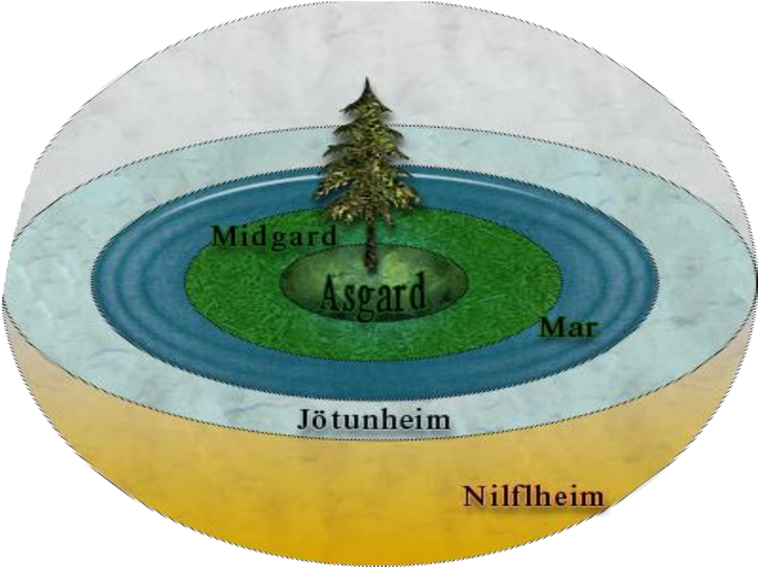
Боги
До скандинавських
міфологічних богів відносяться Удін, Тур, Бальдер, Відар, Воле, Браґе, Хеймдалл, Ті, Нйурд, Фрой, Улль та Фурсете.

Slide 6
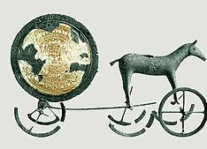
Археологічні знахідки
Про релігіонзні події можна дізнатися аж із
середньовічних реліквій: чашоподібні углиблення в каменях вказують на ритуал жертвоприношення тим, кого там поховали. Знахідки, які не знаходилися в самих
могилах, були розташовані таким чином, що бушо зрозуміло, що їх приносили в жертву. Вписане колесо з
чотирма спицями є символом сонця, що є також доказом того, що сонцю поклонялися ще з бронзової доби.
Знайдені зображення маленьких сокир, говорить нам про те, що блискавку вважали за "сокиру", яка протистоїть темним силам. Символи блискавки, сокири,
найчастіше зображали парами. Trundholmsvognen, 57-
сантиметрова модель з бронзи, що датується 1500-1300 рр. до н.е., має на собі позолочену деталь, що зображає сонце, яке везе за собою кінь.
Прототипом цієї моделі, скоріш за все була колісниця в
натуральну величину, яка використовувалася для поклоніння сонцю.

Slide 7
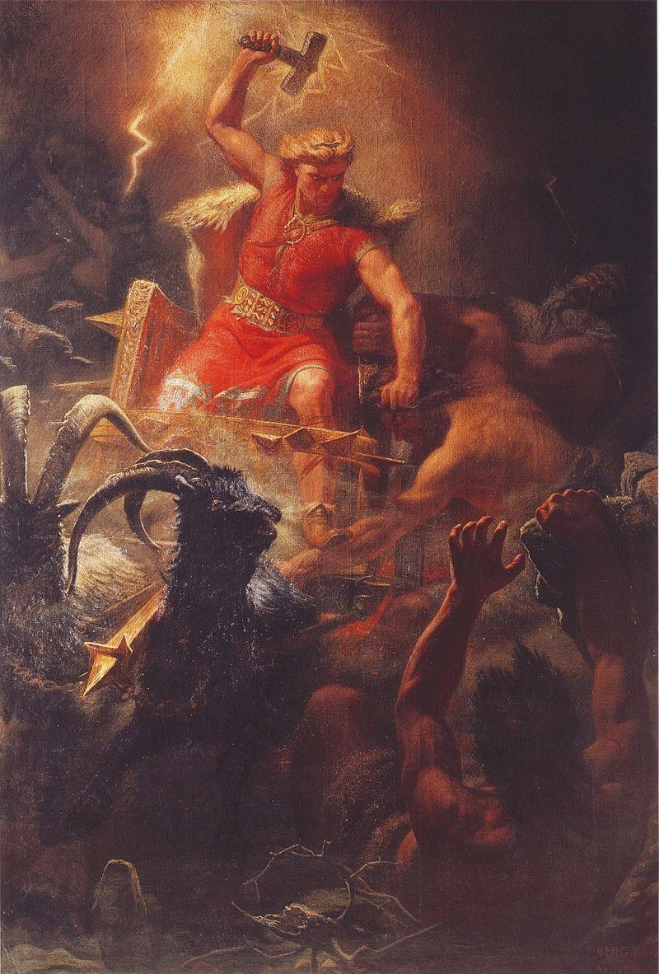
Не відомо, чи вважалися боги людськими істотами. Ймовірно, що сонце, блискавки, дерева, каміння, вода та земля вважалися живими. Деякі з петрогліфів та бронзових картин вказують на те, що людські боги існували вже у бронзову добу, якщо не раніше.
Окрім інших речей, що були використані у жертвоприношеннях, було також знайдено
велику кількість маленьких золотих човнів. Навіть посуд.

Slide 8
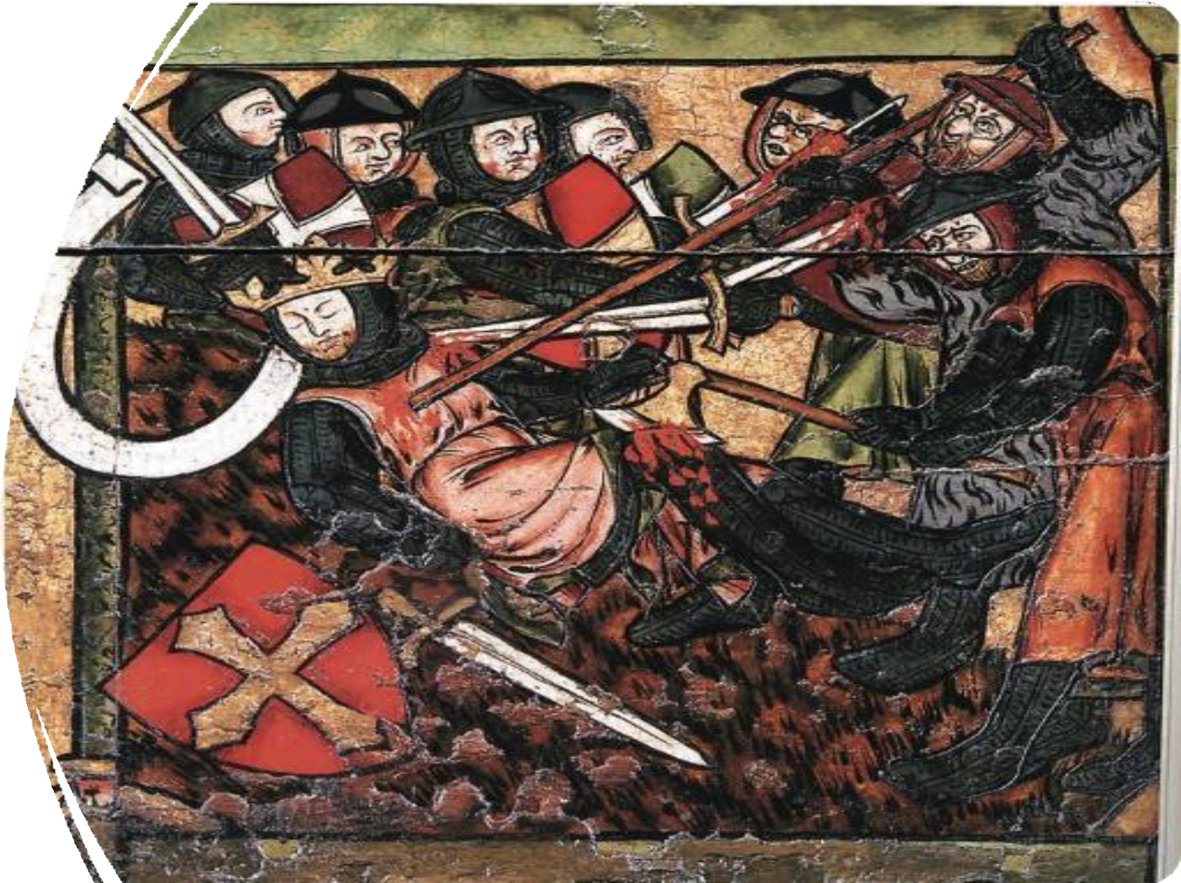
Християнство
Приход християнства до Норвегії та Європи зайняло
багато часу. Як правило, спершу
його приймали верхівки
суспільства (еліта), потім інші.

Slide 9
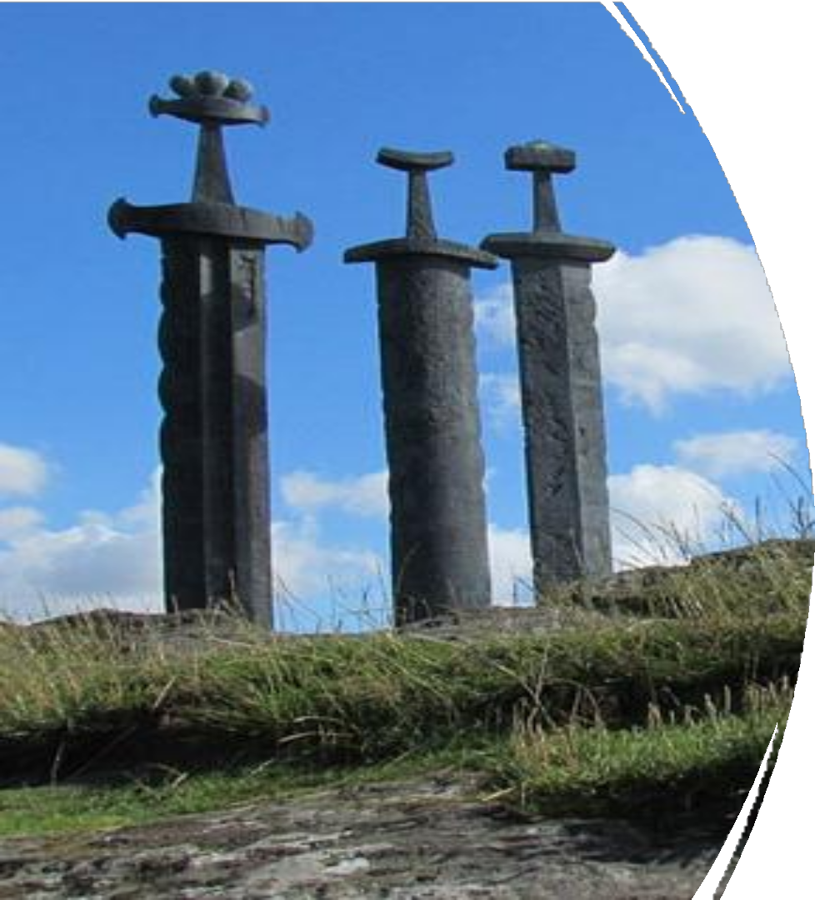
В Норвегії приход християнства пов’язують з трьома королями: Хоконом Добрим (приблизно 935 – 960), Олафом Трюгвассоном (приблизно 995 – 1000) та Улаф Харальдссон (1015 – 1028). Саме Улаф Х. зробив християнство головною релігією країни, приблизно у 1020 році.
Християнство могло викристовуватися для легітимізації королівського верховенства, тому король
поспішав привести християнство в країну. У період 900-
1000 років, у Європі вважали саме короля головою церкви. Нова релігія могла використовуватися для боротьби з місцевими високопосадовціями, аби
відібрати їх силу.

Slide 10
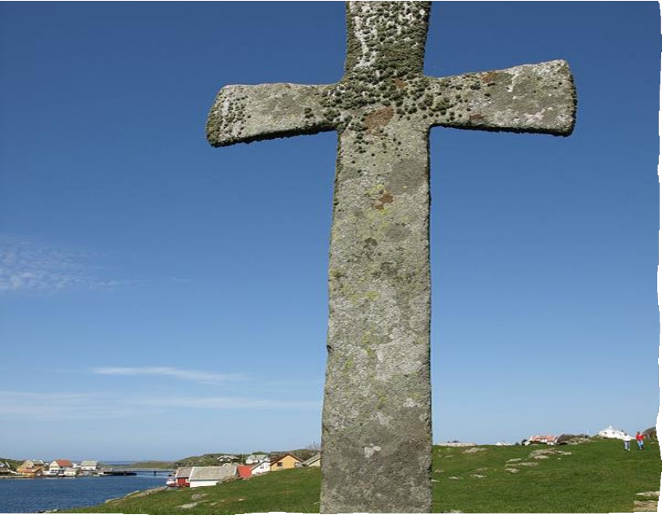
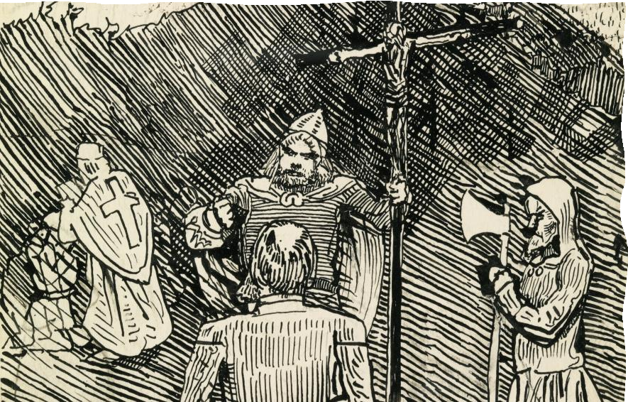
Нова релігія також допомогла створити релігійне суспільство, де король грав найголовнішу роль. Він став лідером церкви і зміг об’єднати земний світ із духовною силою.

Slide 11
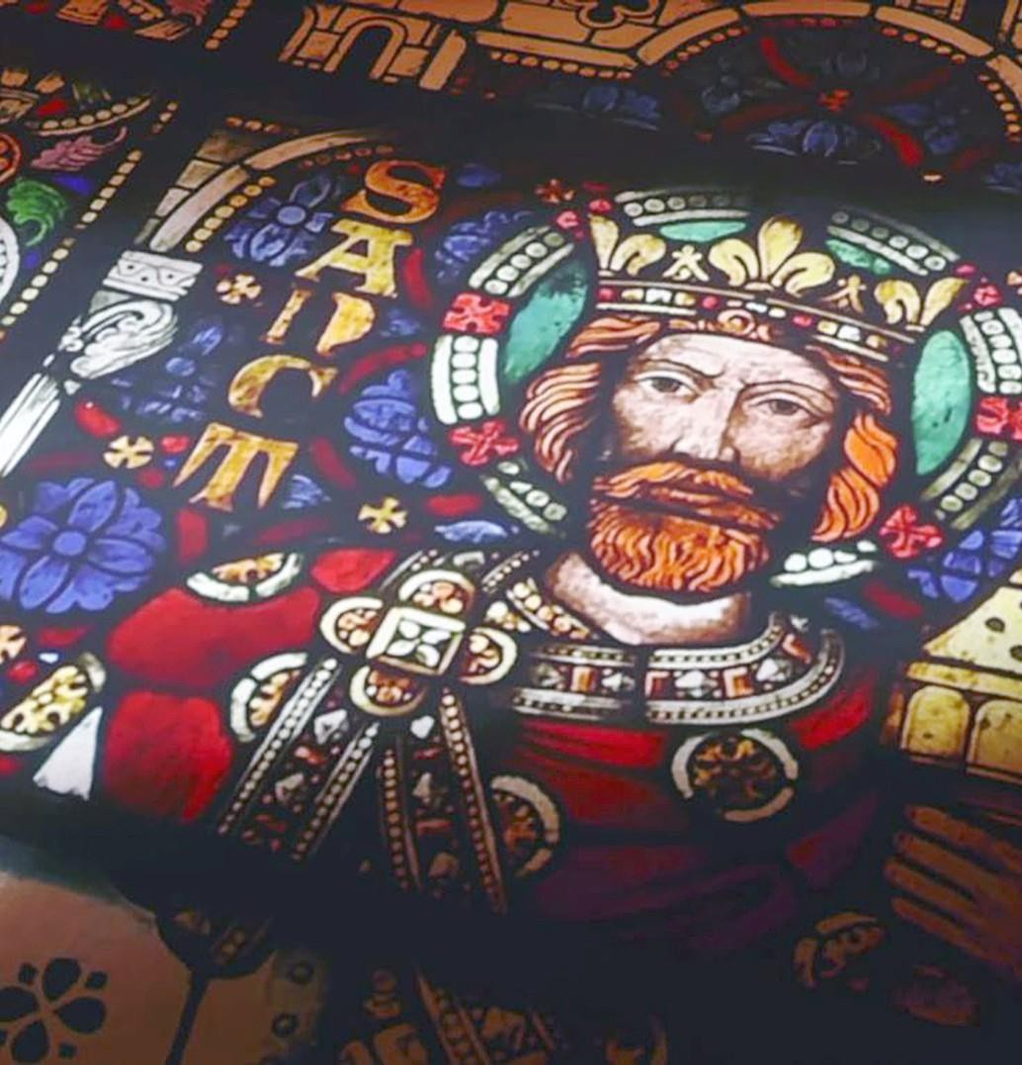
Церква і король
Співпраця з королем була важливою для церкви. Для подальшого розвитку, церква повинна була підлаштовуватися до королевських потреб. Король
забезпечував церкву фінансово, через донати, та політично, гарантуючи мир.
Але найголовніше: королівство було центральною
формою божого правління. Церква це підтримувала і так само боролася за це. Багато джерел вказують на те, що король Харальд Прекрасний та його сини знали плюси цієї співпраці. Харальд Прекрасний відправив свого сина, Хокона, на виховання до короля Адалстейна в Англію, на початку 900 років, сподіваючись, що він повернеться християнином.
На Хокона дуже повпривало виховання в Уессексі, Англія. Ставши норвезьким королем, він брав активну участь в розвитку християнства, а також привіз англійських
священнослужителів до Норвегії.

Slide 12
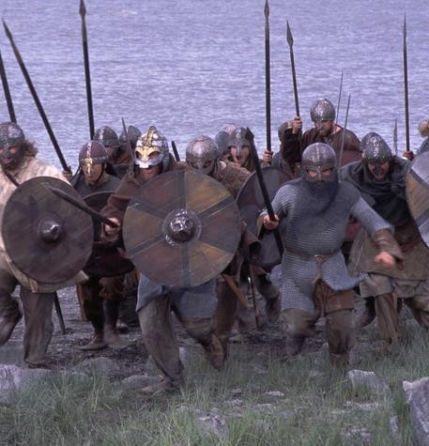
Розповсюдження християнства у 900 роки
Хокон ніколи не використовував зброю у битві за нову релігію у Норвегії, це також відповідало англосаксонським традиціям. Саги розповідають про те, що приведення хрисиянства Хоконом зупинилося у Трьонделагу, де фермери з Mære змусили його взяти участь у блоті. Він
також мав погодитися з тим, аби старі боги продовжували своє існування.
Звичаї ритуалу поховання всеодно вказують на те,
що християнство розповсюджувалолся серед
народу наприкінці 900-років. Було знайдено набагато
меньше захоронень в деяких регіонах, як наприклад
у Vestfold. Наймовіршіша причина цього є зміна релігії.
На Veøya, Romsdal, знайшли сліди християнського кладовища 900 років. На цьому місці також знайшли
залишки того, що може бути найдавнішою церквою Норвегії.
Ймовірно, її побудували за часи Хокона.

Slide 13
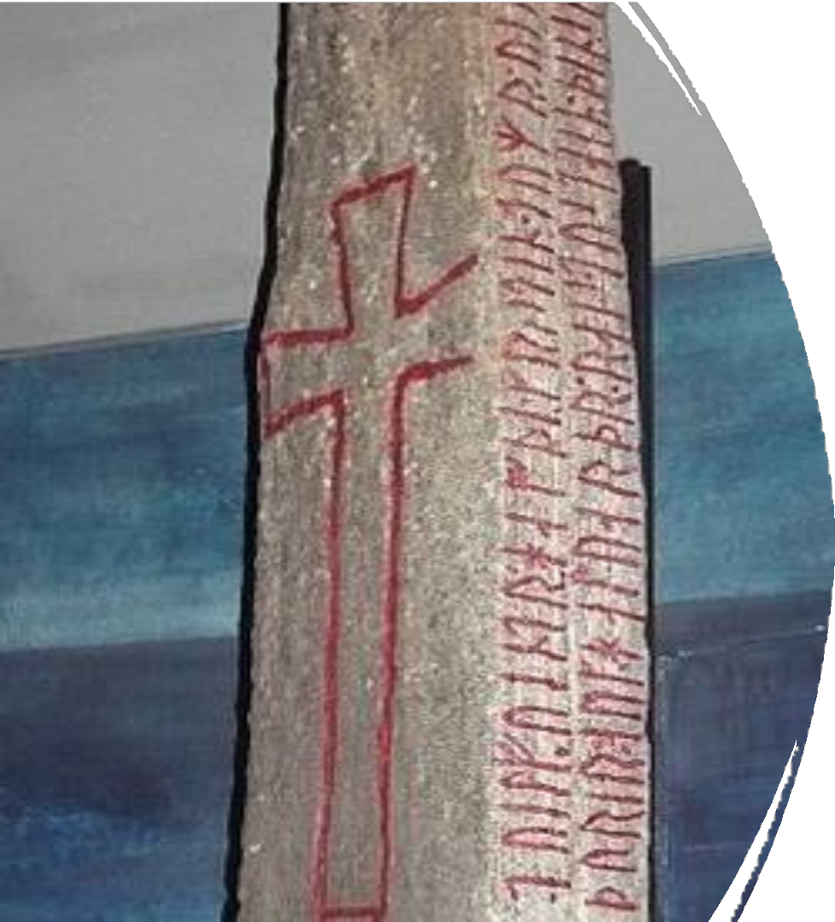
На Kuløy, Nordmøre, знайшли камінь з рунами, що описують процес приходу християнства. Це гравіювання вважається пропагандою християнства. Воно каже: "Християнство покращувалося протягом 12 зим...". Цей камінь датують 1034 роком, через дерев’ґний міст, що знаходиться поруч і датується тим самим роком.

Slide 14
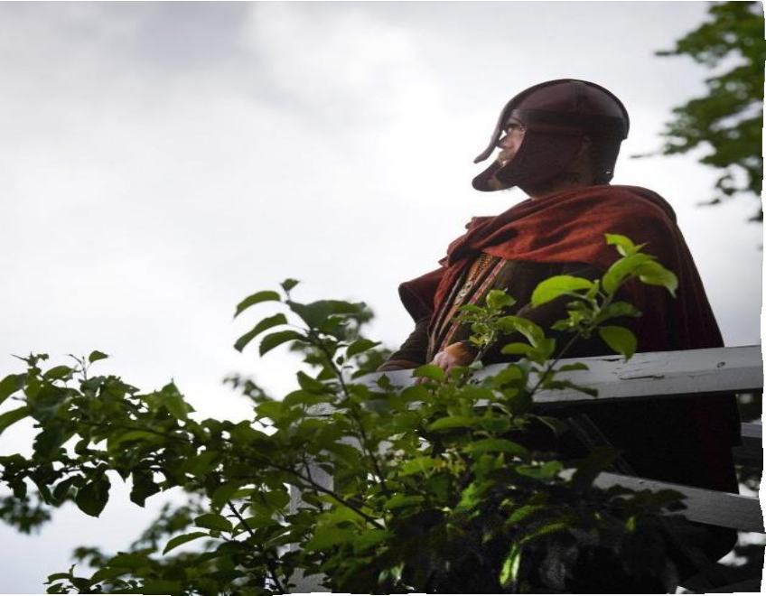
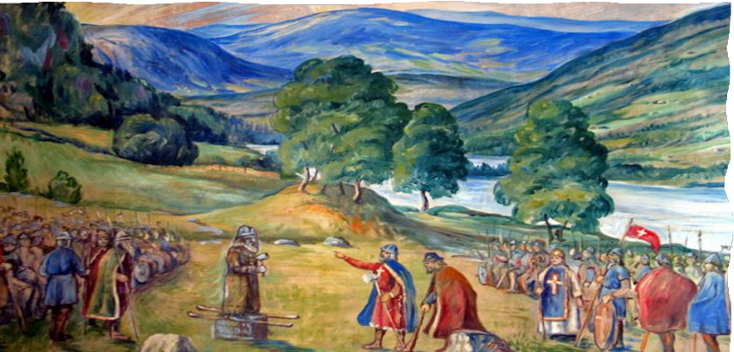
Брутальне охрещення
Боротьбу за християнство продовжили Улаф Трюгвассон та Улаф Харальдссон. Обидва були рішуче та, майже, агресивно налаштовані, тому почали проводити обряд хрещення всьому населенню країни. Ті, хто цьому противився, ризикували бути підданими тортурам, втратою життя, або позбуттям нерухомості.
Священники, які прийняли нову релігію, зрозуміли, що в політічному сенсі їм краще саме так вчинити. Вони досягнули дружніх відносин з королем, що гарантувало їм політичну та
фінансову підтримку від нього. Це можна назвати стратегічною зміною віри.
Перехід на нову релігію також нес за собою і мінуси для священників. Стосунки між ними та
королем стали підпорядкованими, тому що король був
головним лідером та захисником християнства.

Slide 15
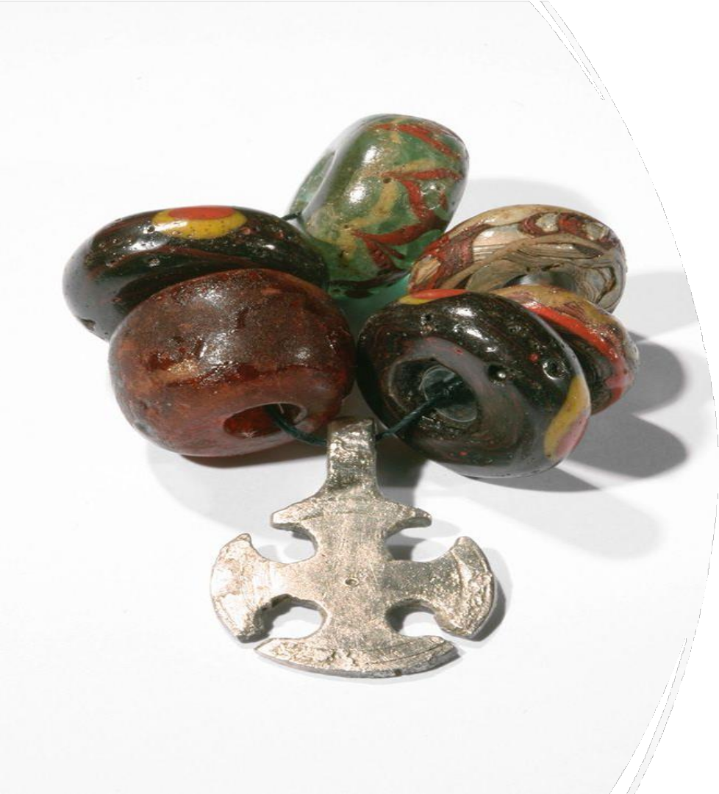
Символи
По могилах з часів вікінгів ми дізналися, що велика кількість людей була похована разом із християнськими символами, такими як
хрест. Багато хрестів були знайдені в могилах, на яких було язичницьке гравіювання, тому не можна сказати точно, чи була захоронена
людина християнином. У
скандинавській релігії було важко приймати
нових богів, таких як Ісус.

Slide 16
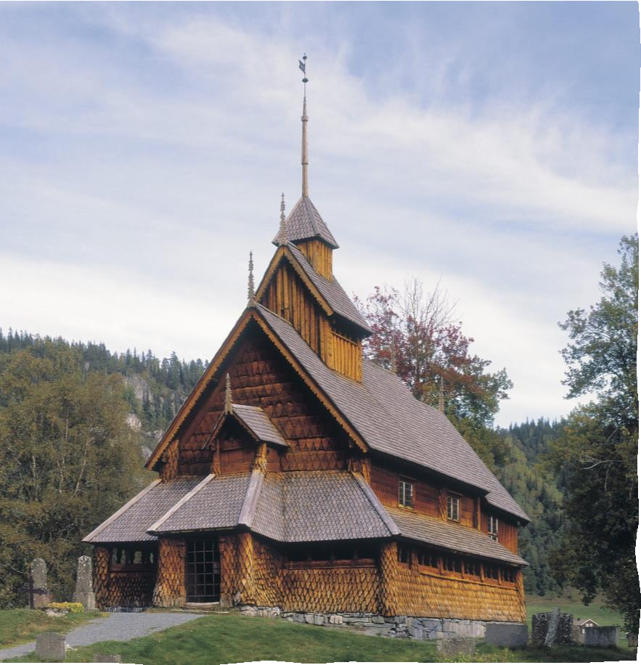
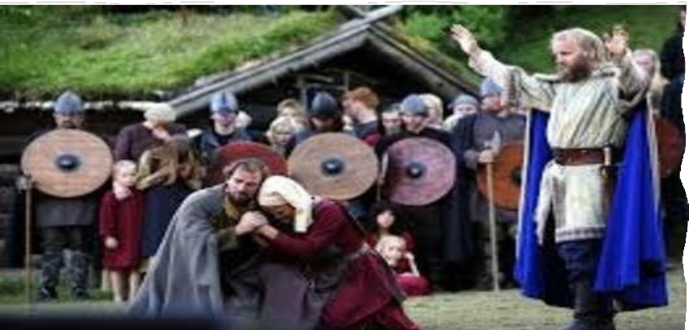
Хрещення
Хрещення було ритуалом, що означало перехід до християнства. Бути християнином озночало те саме, що й бути похрещеним. Християнські купці мали більше переваг у вже христианській Європі, а з 800- років була велика кількість скандинавів, що проявили бажання бути похрещеним, із стратегічних причин.
Все одно не можна вважати, що більшість людей була
добре ознайомлена із сенсом
та вмістом християнством до 1100-років, бо саме в ці роки розпочалося масштабне будування церкв по всій країні.

Slide 17
Джерела
Wikipedia
Storе norske leksikon
https://www.norgeshistorie.no/vikingtid/0813-landet-blir- kristnet.html

